Slide 1

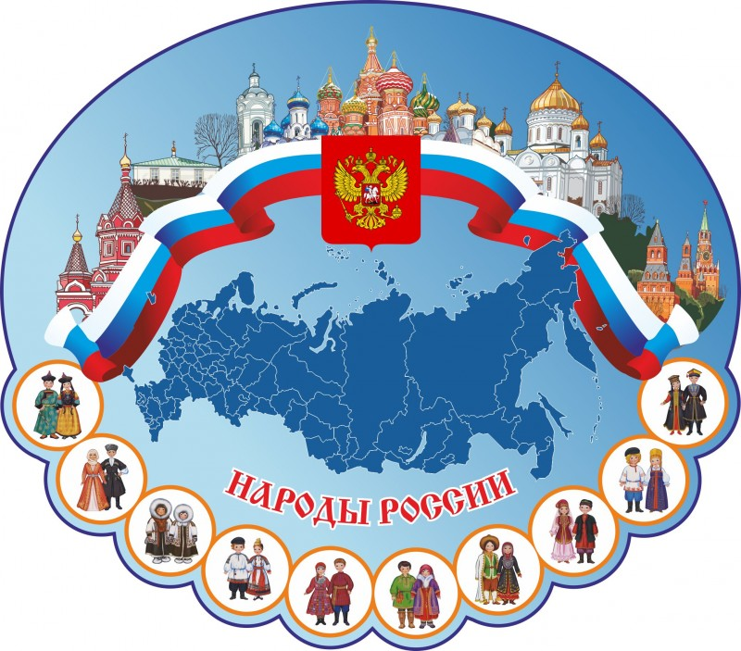
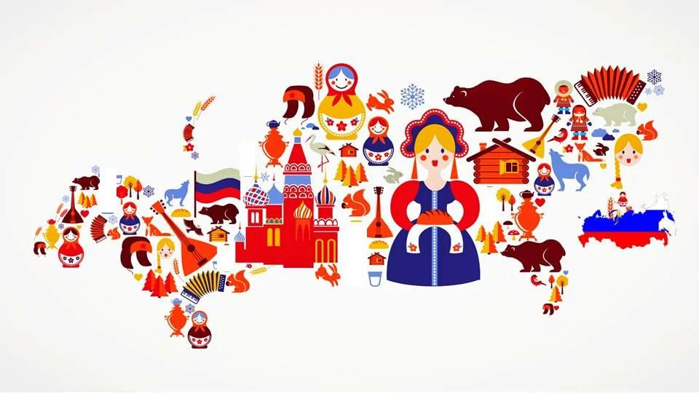
Едины мы,
и в этом
наша сила
Онлайн-ретро-взгляд

Slide 2
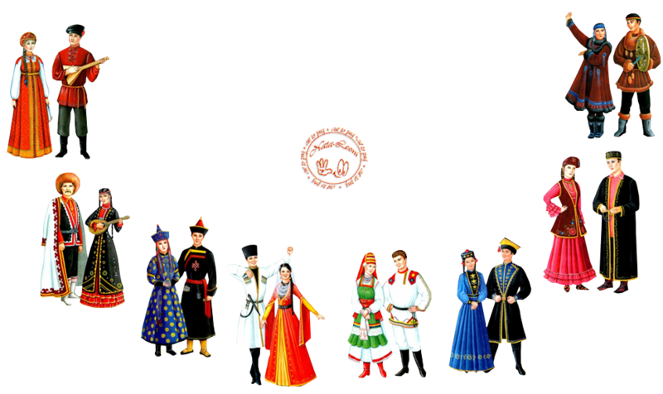

4 НОЯБРЯ В НАШЕЙ СТРАНЕ ОТМЕЧАЕТСЯ ПРАЗДНИК
«ДЕНЬ НАРОДНОГО ЕДИНСТВА»— ЭТО ПРАЗДНИК ЕДИНСТВА И ВЗАИМОПОМОЩИ ВСЕХ
РОССИЙСКИХ НАРОДОВ

Slide 3
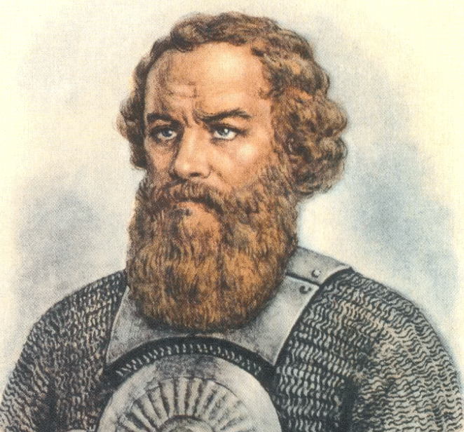
Давайте вспомним российскую историю.
Давным-давно жили на нашей земле русичи.
Жили они честно, трудились, растили детей.
Но вот пришел недобрый день и час,
и навалились на нашу землю
русскую беды — несчастья —
напали враги.
Но, нашелся на земле
русской добрый молодец —
Козьма Минин

Slide 4
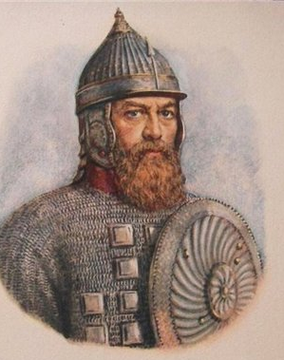
СТАЛ ОН СОБИРАТЬ СИЛЫ
И СРЕДСТВА НА ОСВОБОЖДЕНИЕ ОТЕЧЕСТВА. ПОНЯЛ ВЕСЬ НАРОД, ЧТО ОН КРЕПКО- НАКРЕПКО СВЯЗАН ОДНОЙ БЕДОЙ.
ТЕПЕРЬ НУЖНО БЫЛО ВЫБРАТЬ ВОЕВОДУ. ЧТОБЫ ОН ВЕЛ ВОЙСКО НА ВРАГА. ВЫБРАЛИ ВОЕВОДУ - КНЯЗЯ ДМИТРИЯ ПОЖАРСКОГО

Slide 5
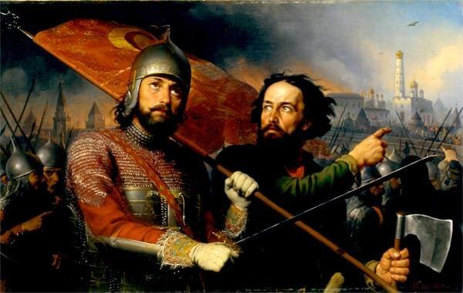
Минин и Пожарский привели войско к Москве. Больше двух месяцев они боролись с поляками и победили их. А потом и вся страна была освобождена от непрошенных гостей.

Slide 6
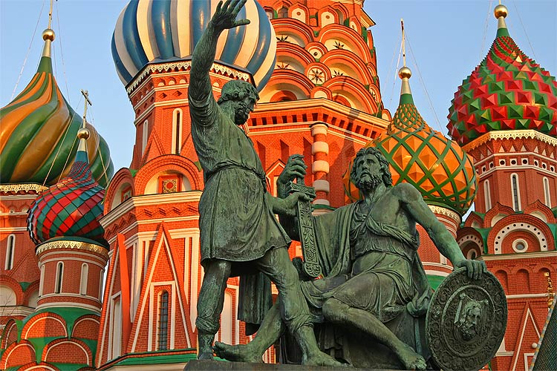
ПОЗЖЕ В ПАМЯТЬ О ГЕРОЯХ – ЗАЩИТНИКАХ РУСИ
НА СОБРАННЫЕ НАРОДОМ СРЕДСТВА БЫЛ ПОСТАВЛЕН В СТОЛИЦЕ РОССИИ — МОСКВЕ ПАМЯТНИК КОЗЬМЕ МИНИНУ И КНЯЗЮ ДМИТРИЮ ПОЖАРСКОМУ

Slide 7

БЕГУТ ГОДЫ, ТЕКУТ СТОЛЕТЬЯ, НО ПОДВИГ ИХ НЕ ЗАБЫТ.
И В ЧЕСТЬ ЭТОГО ИСТОРИЧЕСКОГО СОБЫТИЯ БЫЛ УЧРЕЖДЁН ПРАЗДНИК - ДЕНЬ НАРОДНОГО ЕДИНСТВА.

Slide 8
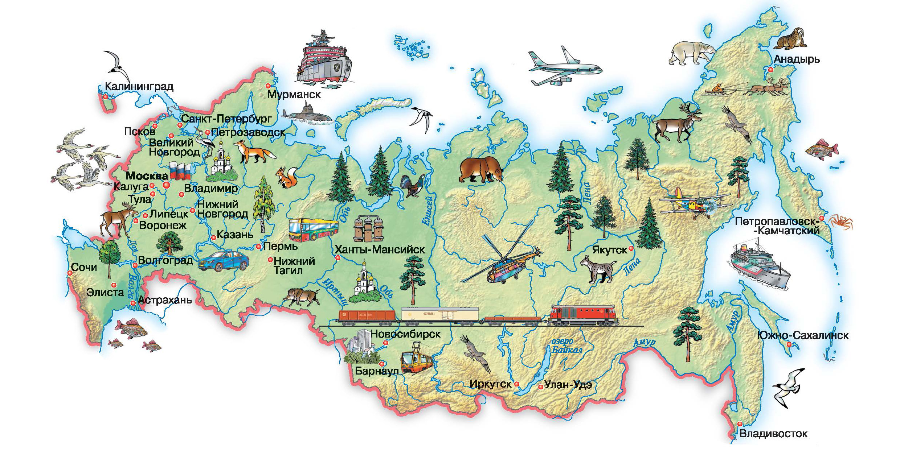
НАША РОДИНА БОЛЬШАЯ – ЭТО ЦЕЛАЯ СТРАНА.
ИМЯ ЕЙ – РОССИЯ – ОНА У НАС ОДНА.

Slide 9
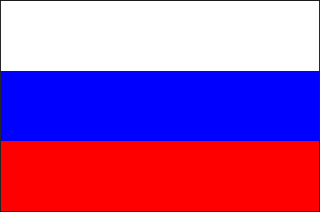
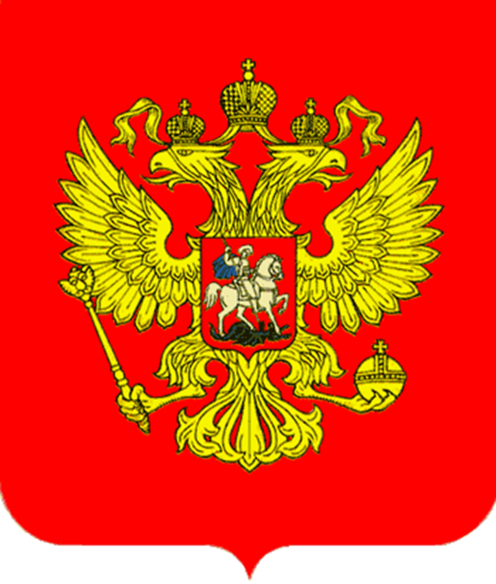
КАЖДАЯ СТРАНА ИМЕЕТ СВОИ ГОСУДАРСТВЕННЫЕ СИМВОЛЫ: ФЛАГ, ГЕРБ РОССИИ
Что означают символы Российского флага
Белый цвет – означает мир, чистоту, благородство.
Синий цвет – честность, верность, безупречность.
Красный цвет – силу и смелость, неустрашимость.
ОРЁЛ - С ДВУМЯ ГОЛОВАМИ, С ПОДНЯТЫМИ КРЫЛЬЯМИ,ОБОЗНАЧАЕТ СИЛУ.
ЭТО ЗНАЧИТ, ЧТО ГОСУДАРСТВО, НА ГЕРБЕ КОТОРОГО ИЗОБРАЖЁН ОРЁЛ, СИЛЬНОЕ И НЕПОБЕДИМОЕ.

Slide 10
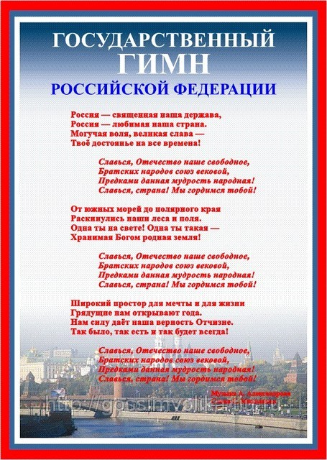
У каждого государства обязательно есть свой гимн.
Гимн- это торжественная песня.
Его исполняют в самых торжественных случаях - во время праздников и других
важных событий.
При исполнении гимна все обязательно встают, а мужчины снимают головные уборы.

Slide 11
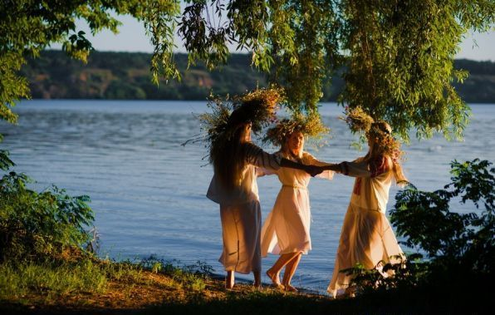
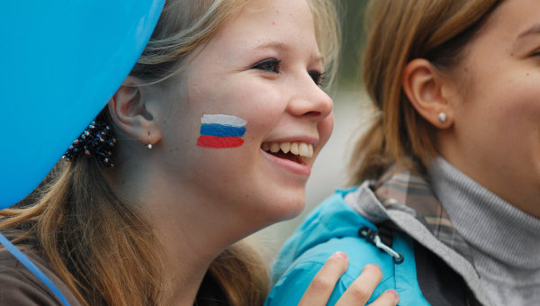
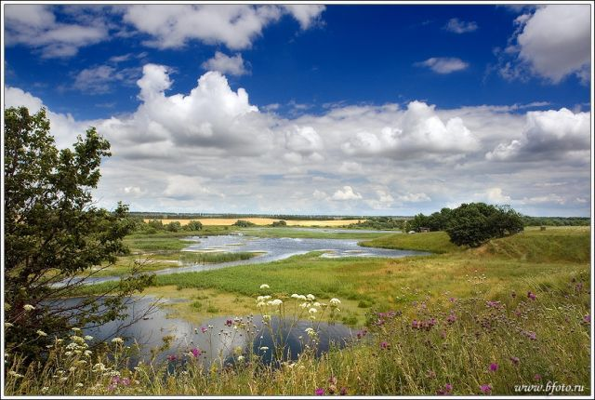
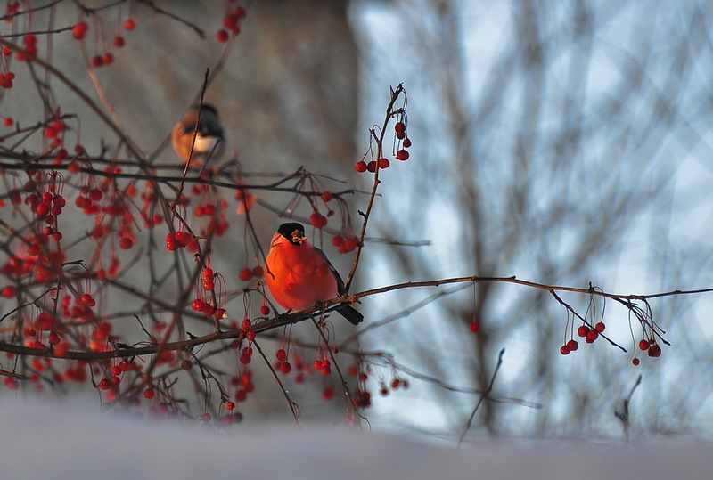
Национальное многообразие – настоящее богатство России!

Slide 12
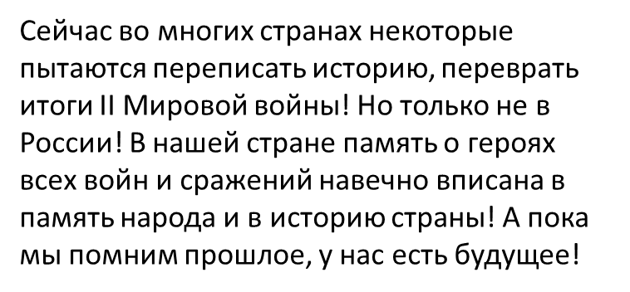
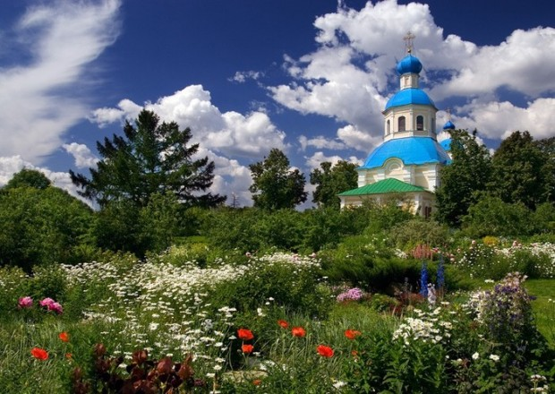
Сегодня залог процветания России—в единстве и сплоченности народов, которые проживают на нашей территории.
Это наше богатство и преимущество, которое мы должны сохранить.
«Единство, – возвестил оракул наших дней, – Быть может спаяно железом лишь и кровью…» Но мы попробуем спаять его любовью, – А там увидим, что прочней… ( Тютчев)

Slide 13
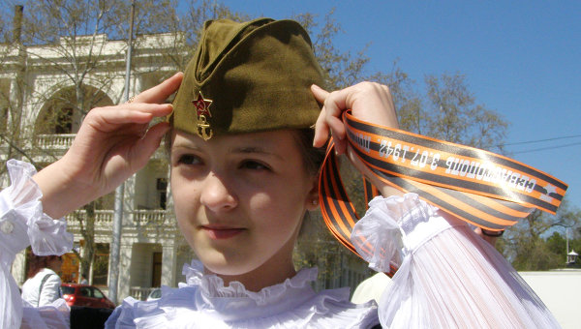
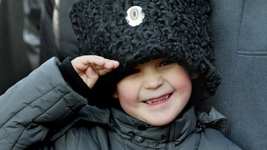
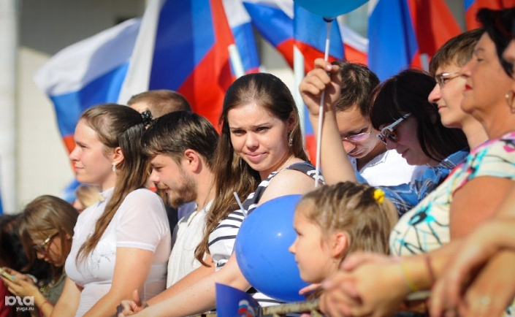
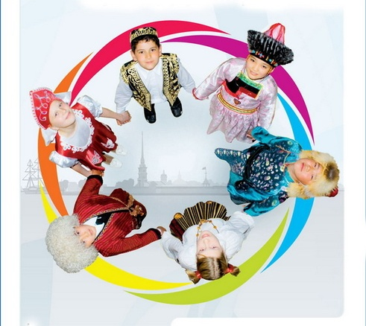
На нас лежит общая историческая ответственность: сберечь бесценное наследие, завещанное нам предками - сохранить наше Отечество, приумножить его духовный и экономический потенциал.
И сделать это можно начиная с малого – проявляя каждодневную заботу о ближнем.
В этот день мы, люди разных национальностей, верований и убеждений, принадлежащие к разным социальным группам, должны осознать себя единым народом с общей исторической судьбой и общим будущим.
В единстве – наша сила.

Slide 14



